Slide 1

THỰC HÀNH TIẾNG VIỆT

Slide 2

1
PHIẾU HỌC TẬP SỐ 1
CÂU VĂN | TRẠNG NGỮ | TÁC DỤNG
Ngày cưới, trong nhà Sọ Dừa, cỗ bàn thật linh đình, gia nhân chạy ra chạy vào tấp nập.
Đúng lúc rước dâu, không ai thấy Sọ Dừa đâu cả.
Lập tức, vua cho hai cha con vào ban thưởng rất hậu
Sau khi nghe sứ thần trình bày về mục đích cuộc đi sứ, vua quan đưa mắt nhìn nhau.
Ngày cưới, trong nhà Sọ Dừa
Thời gian, nơi chốn
Đúng lúc rước dâu
Thời gian
Lập tức
Cách thức
Sau khi nghe sứ thần trình bày về mục đích cuộc đi sứ
Thời gian,

Slide 3
2
PHIẾU HỌC TẬP SỐ 2
Câu văn | Trạng ngữ có tính liên kết | Tác dụng của trạng ngữ
1)Năm ấy, Sọ Dừa đỗ trạng nguyên.(2)Chẳng bao lâu, có chiếu nhà vua sai quan trạng đi sứ. (3)Khi chia tay, quan trạng đưa cho vợ một hòn đá lửa, một con dao và một quả trứng gà, dặn luôn phải giắt trong người phòng khi dùng đến
1) Năm ấy
2) Chẳng bao lâu
3) Khi chia tay,
Liên kết câu về mặt thời gian sự việc này liên kết sự việc kia
(1)Từ ngày cô em út lấy được chồng trạng nguyên, hai cô chị càng sinh lòng ghen ghét định tâm hại em để thay em làm bà trạng.(2)Nhân quan trạng đi sứ vắng, hai cô chị sang chơ, rủ em chèo thuyền ra biển, rồi đẩy em xuống nước.
1) Năm ấy
2) Nhân quan trạng đi vắng
Liên kết về mặt thời gian và cách thức diễn ra sự việc

Slide 4

3
PHIẾU HỌC TẬP SỐ 3
Tìm và nêu tác dụng của từ láy trong đoạn văn sau :
“Một hôm cô út vừa mang cơm đến dưới chân đồi thì nghe tiếng sáo véo von. Cô lấy làm lạ, rón rén bước lên nấp sau bụi cây rình xem, thì thấy một chàng trai khôi ngô đang ngồi trên chiếc võng đào mắc vào hai cành cây, thổi sáo cho đàn bò gặm cỏ. Có tiếng động chàng trai biến mất, chỉ thấy Sọ Dừa nằm lăn lóc ở đấy. Nhiều lần như thế, cô gái đã biết Sọ Dừa không phải người phàm trần. Cô đem lòng yêu, có của ngon vật lạ đều giấu đem cho chàng.”
Từ láy | Tác dụng của từ láy
Véo von | Diễn tả âm thanh tiếng sáo, trầm bổng du dương
Rón rén | Diễn tả bước đi nhẹ nhàng của cô út
Lăn lóc | Miêu tả hình ảnh khổ sở, lăn lóc , đang thương của Sọ Dừa

Slide 5

4
PHIẾU HỌC TẬP SỐ 4
Câu chứa thành ngữ | Thành ngữ | Ý nghĩa
Vua và các triều thần nghe nói mừng như mở cờ trong bụng.
Mừng như mở cờ trong bụng
Thể hiện trạng thái mừng rỡ, xen lẫn phấn khởi, hân hoan

Slide 6
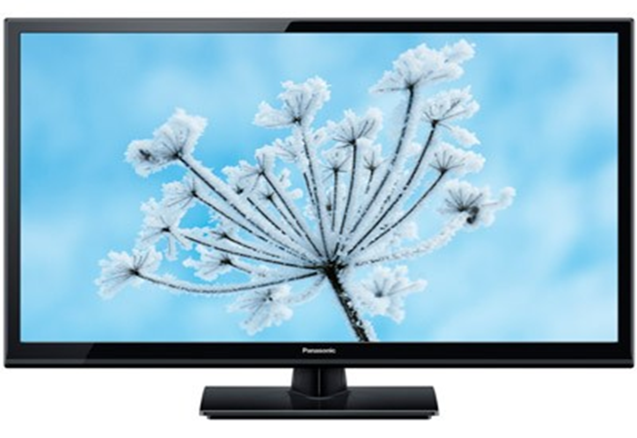

ĐỌC MỞ RỘNG THEO THỂ LOẠI
TRUYỆN CỔ TÍCH: NON-BU VÀ HENG - BU
(Truyện cổ tích Hàn Quốc)

Slide 7
II. Tìm hiểu văn bản.
Có 2 nhân vật: Non-bu và Heng-bu.
Họ là hai anh em.
1. Nhân vật.
+ Non-bu: Ích kỉ, độc ác – tâm địa xấu xa.
Tính cách đối lập:
+ Heng-bu: Thật thà, tốt bụng, nhân hậu và vị tha.

Slide 8


II. Tìm hiểu văn bản.
2. Đặc điểm của truyện
Nhân vật chính trong truyện cổ tích thường là kể về cuộc đời của một số kiểu nhân vật bất hạnh, nhưng đều là người hiền lành, tốt bụng, dũng cảm, thật thà (Heng-bu)
Truyện thể hiện nhân dân ta luôn có ước muốn trong cuộc sống cái thiện luôn chiến thắng cái ác, ác giả ác báo (Heng-bu tốt bụng thì có cuộc sống giàu có, hạnh phúc; còn Non-bu ích kỉ, độc ác sẽ bị quả báo…)
Để gửi gắm niềm tin, ước mơ của nhân dân, truyện cổ tích lúc nào cũng có kết thúc là cái thiện luôn luôn chiến thắng cái ác.

Slide 9

II. Tìm hiểu văn bản.
2. Đặc điểm của truyện
3. Bài học rút ra.
Luôn sống tốt, giúp đỡ những người khó khăn…
Trong cuộc sống cần phải biết yêu thương, chia sẻ, giúp đỡ người khác, sống hiền lành, thiện lương, không lam tham và chỉ biết lợi ích của bản thân…

Slide 10

III. Tổng kết
1. Nội dung
2. Nghệ thuật
Truyện thể hiện ước mơ của nhân dân về một xã hội công bằng, cái thiện chiến thắng cái ác, người hiền lành sẽ được đền đáp xứng đáng, kẻ độc ác bị trừng trị.
Có các yếu tố hoang đường, kì ảo.

Slide 11






VIẾT
Kể lại
một truyện
cổ tích

Slide 12
MỘT SỐ KHÁI NIỆM
TRÌNH BÀY DIỄN BIẾN SỰ VIỆC
Kể chuyện: …………………………………………
GỌI NHÂN VẬT BẰNG TÊN CỦA HỌ
Ngôi thứ ba: …………………………………………
SÁNG – TRƯA – CHIỀU – TỐI - KHUYA
Trình tự thời gian: ……………………………………
CHI TIẾT TƯỞNG TƯỢNG, KHÔNG CÓ THẬT
Yếu tố kì ảo, hoang đường: …………………………
Mở bài: giới thiệu truyện cổ tích sẽ kể
Bố cục: ………………………………………………
Thân bài: lần lượt kể diễn biến các sự việc
Kết bài: nêu cảm nghĩ về truyện vừa kể

Slide 13
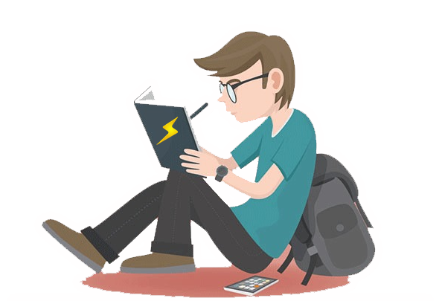
03
Viết theo quy trình

Slide 14

CÁC BƯỚC TIẾN HÀNH
Đọc kỹ đề bài để xác định:
Đề bài yêu cầu viết về vấn đề gì?
Kiểu bài nào?
Người đọc có thể là ai?
BƯỚC 1
Chuẩn bị trước khi viết
(Xác định nội dung đề tài, mục đích, thu thập tư liệu,…)
Tìm, đọc truyện cổ tích mà em yêu thích nhất.

Slide 15

CÁC BƯỚC TIẾN HÀNH
- Truyện gồm những sự việc gì?
- Các sự việc xảy ra theo trình tự
nào?
- Truyện kết thúc ra sao?
- Cảm nghĩ của em về truyện?
Tìm ý

Slide 16
Giới thiệu: - Tên truyện
- Lí do muốn kể lại truyện
MỞ BÀI
THÂN BÀI
Trình bày:
- Nhân vật
- Hoàn cảnh xảy ra câu chuyện
Kể chuyện theo trình tự thời gian:
- Sự việc 1
- Sự việc 2
- Sự việc 3
- ………
Lập dàn ý
KẾT BÀI
Cảm nghĩ về truyện vừa kể.

Slide 17
CÁC BƯỚC TIẾN HÀNH
Các bước tiến hành
BƯỚC 3
Xem lại và chỉnh sửa, rút kinh nghiệm
Viết bài
BƯỚC 4
- Dựa vào dàn ý trên, em hãy tập viết thành bài văn kể chuyện hoàn chỉnh.

